Slide 1
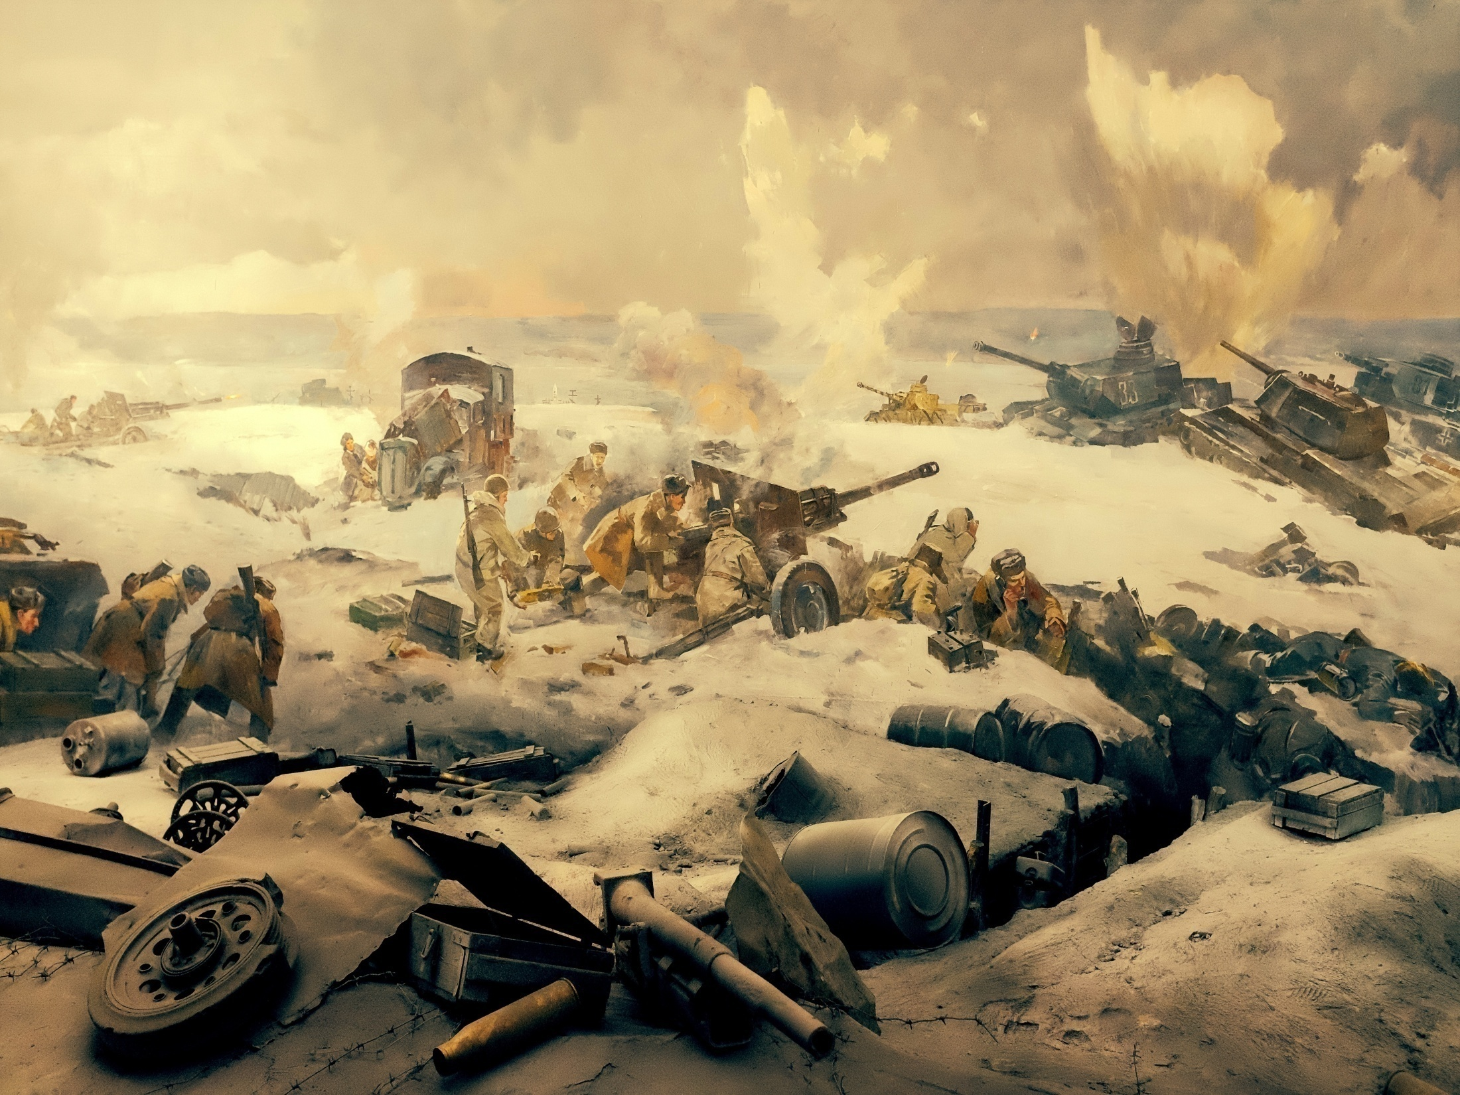
Ұлы Жеңістің 75- жылдығына арналады...
75 –летию Великой Победы посвящается...

Slide 2
Ұлы Жеңістің
75- жылдығына арналады...
75 –летию Великой Победы посвящается...

Slide 3
Государственный архив Сандыктауского района представляет электронную выставку “ Сквозь годы с нами говорит война”

Slide 4
Сегодня каждый человек, каждая семья, весь народ живут памятью о незабываемом мае 1945 года. Мы как бы заново переживаем тот великий душевный подъем, который испытывал народ, после долгой и страшной войны, познавший счастье трудно добытого мира.
Самоотверженно и мужественно сражались за Родину плечом к плечу со всеми народами-братьями и наши земляки. Но самая дорогая дань, которую внес наш район в дело Победы - это людские резервы, проще - жизни наших земляков.
Чем дальше в прошлое уходят дни сражений Великой Отечественной, тем глубже и полнее оцениваем мы бессмертный подвиг воинов. И тех, кто принимал смерть ради жизни. И тех, кто пронес огненными верстами войны Знамя Победы до стен рейхстага .Их дела их подвиги переходят в легенды, становятся частью памяти и души народа. Ветераны войны…Когда спустя 75 десятилетий, читаешь и слышишь о том, что выпало на их долю, порой даже не веришь, что все это было, что можно было такое выдержать.
Но они выстояли, выдержали и победили!
И пусть всегда в благодарной памяти потомков сохраняется жертвенная память тех, кто выстоял за Великую Победу, кто в мае 1945 года принес мир на многострадальную землю нашего Отечества.
Минуло 75 лет с этого великого дня, уходят из жизни славные защитники Отечества, но светлая память об их ратном подвиге остается в сердцах молодого поколения.
Директор государственного архива Сандыктауского района Г. Виноградова

Slide 5
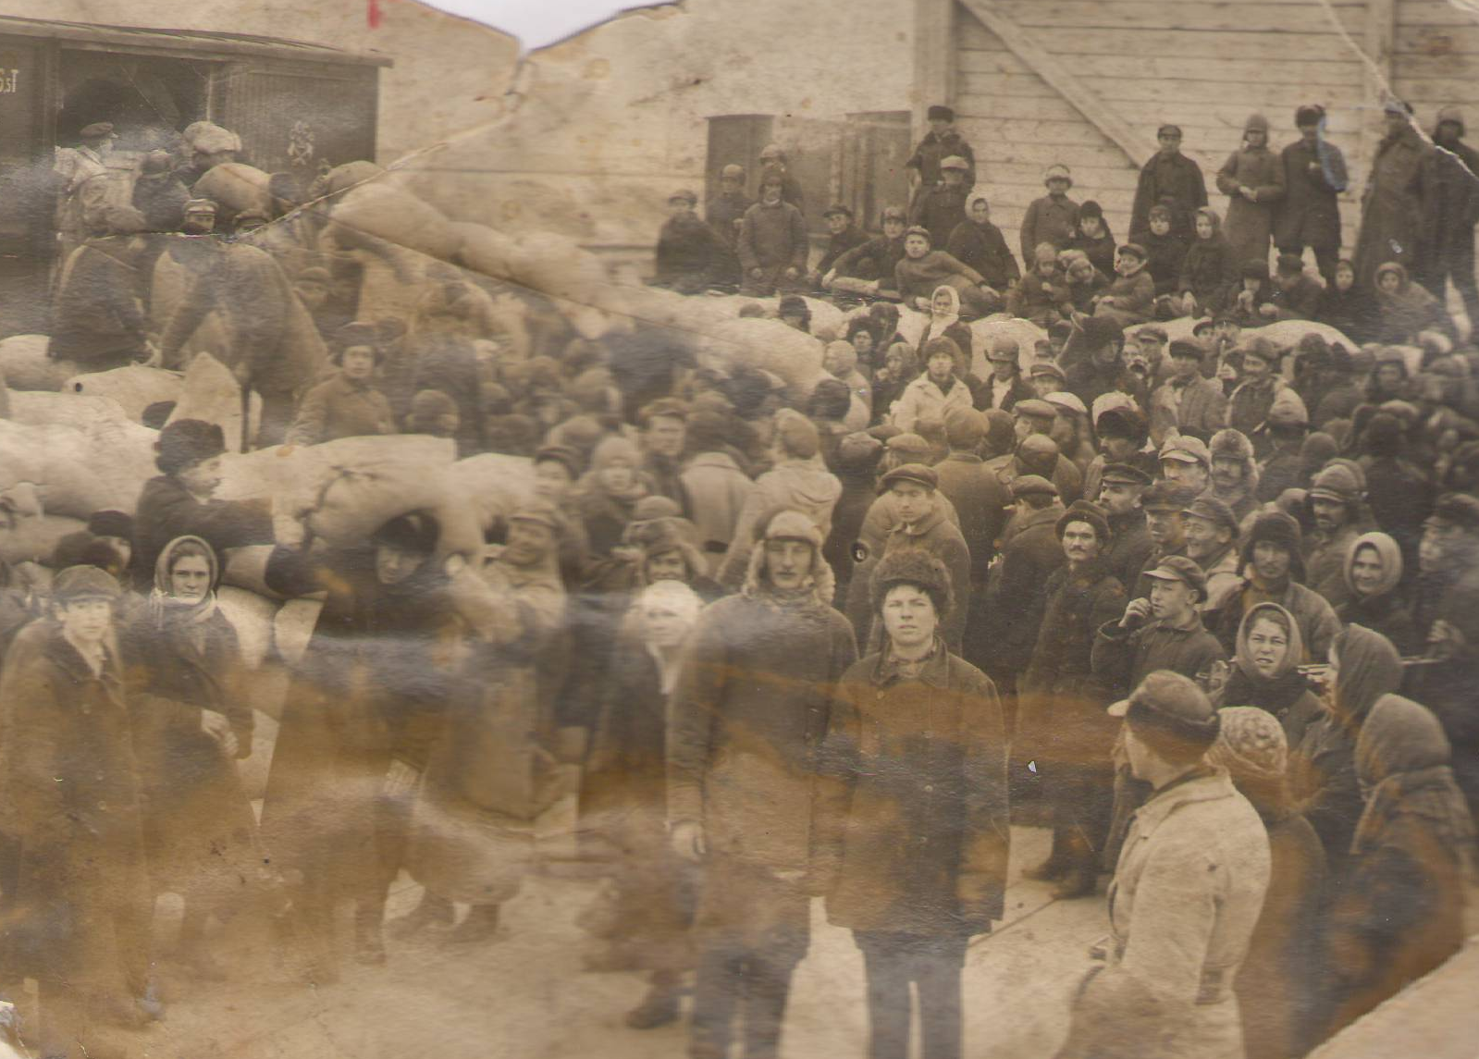
Проводы земляков Молотовского района
на фронт. 22 июня 1941 года

Slide 6
Июль 41-го. Проводы на фронт односельчан из села Богословка. Из архива семьи Глушнёвых.

Slide 7
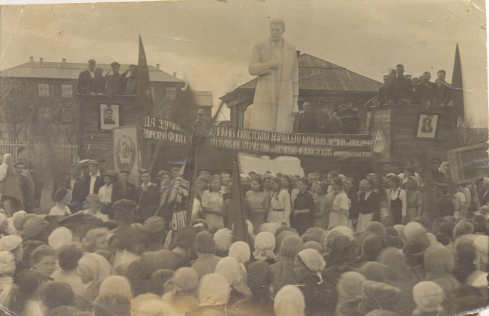
Митинг на площади с. Балкашино
9 мая 1945 года.

Slide 8
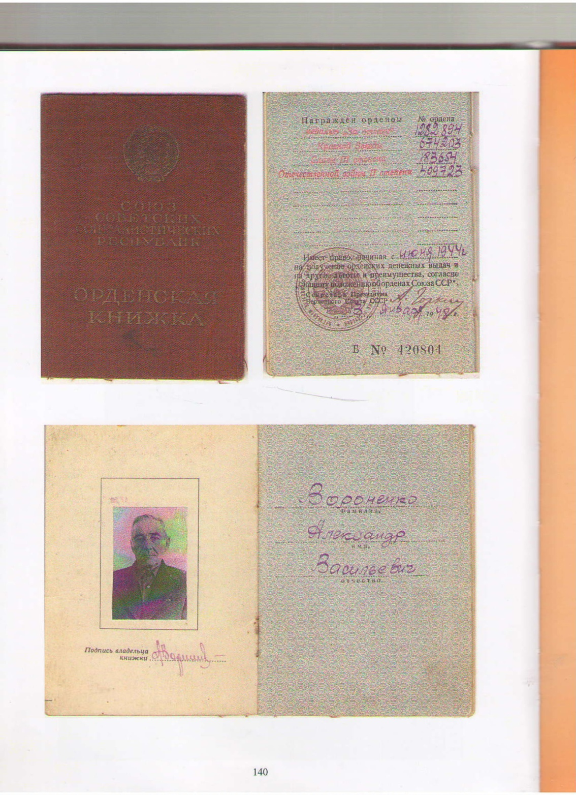

Slide 9
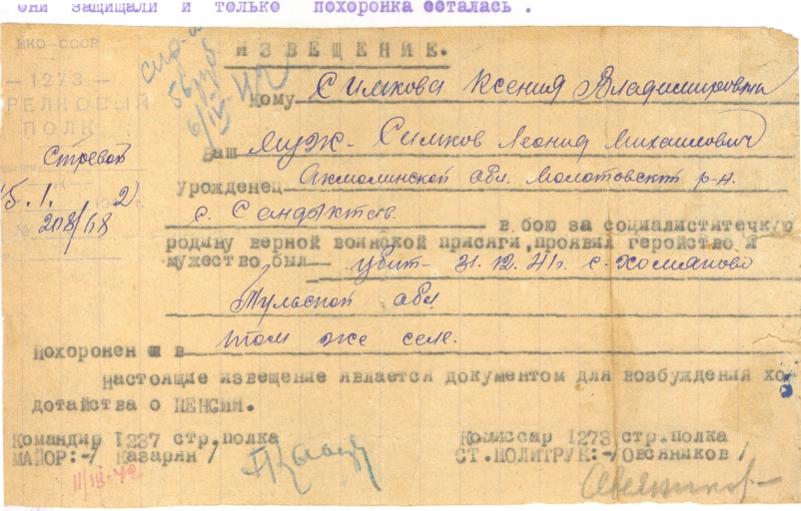
Похоронка на Симкова Леонида Михайловича из села Сандыктау. 1942 год

Slide 10
Справа Милкин Николай Федорович (с. Максимовка) ноябрь 1942 год

Slide 11
Справа Гуров Николай Филиппович Погиб в 1942 году (с. Каменка)

Slide 12
Слева Плотников Василий Зиновьевич февраль 1943 год (с.Максимовка)

Slide 13
В центре Сивухин Антон Семенович (с.Сандыктау) в госпитале 1943 год

Slide 14
Братья Бочеговы: слева направо Михаил, Леонид, Василий (с .Сандыктау) 3 Украинский фронт, октябрь 1942 года

Slide 15
Лопухов Николай Федорович (с. Сандыктау) среди боевых друзей, июль 1942 года

Slide 16
Второй ряд первый справа Шепель Михаил Прокопьевич (с.Балкашино) с фронтовиками. Город Москва 9 февраля 1945 года

Slide 17
Строкач Любовь Фёдоровна (с.Балкашино) декабрь 1943 года

Slide 18
Красотов Алексей Иванович (с.Сосновка) март 1942 года

Slide 19
Стенковский Федор Леонтьевич (с.Богородка) май 1942 года

Slide 20
Верхний ряд четвертый справа Сергей Константинович Прокопьев (с.Сандыктав) среди фронтовых друзей июль 1942 года

Slide 21
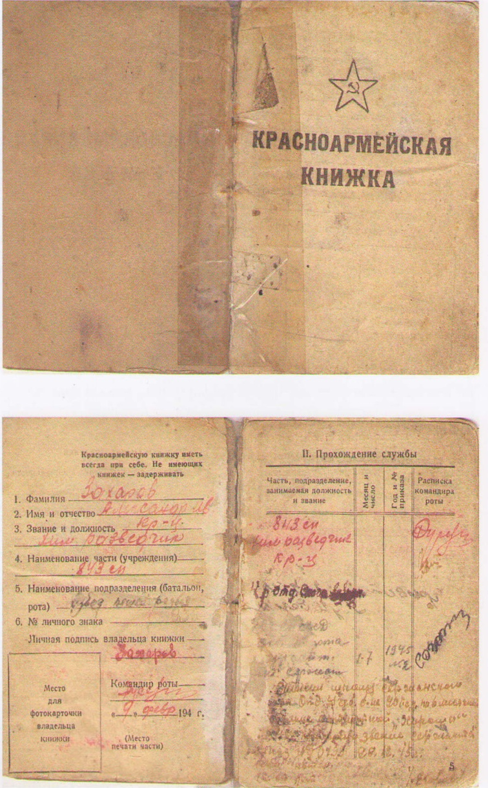
Красноармейская книжка Захарова Александра Ивановича

Slide 22
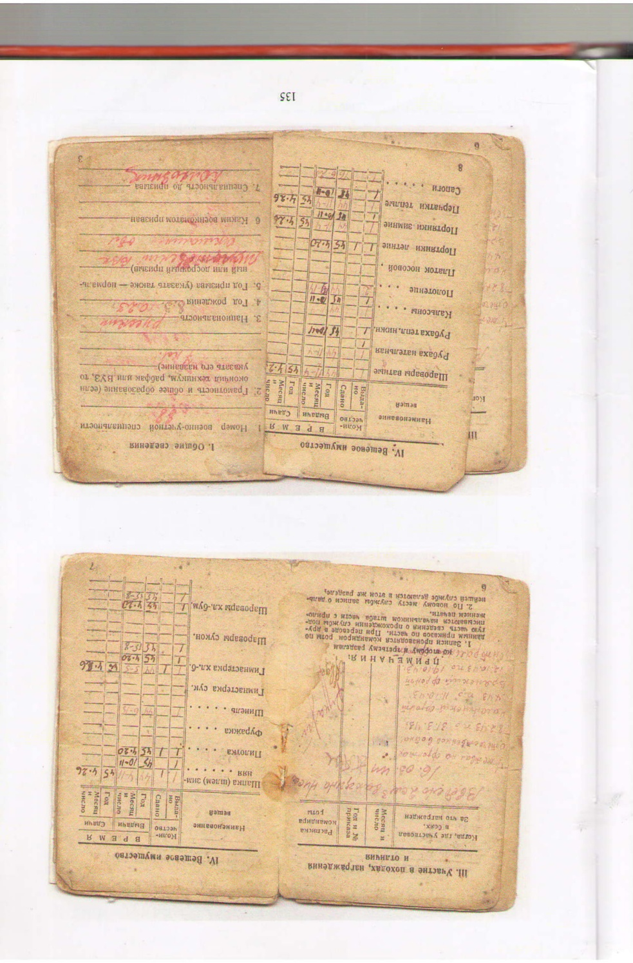

Slide 23
Ветераны Великой Отечественной войны Белгородский сельский совет. 9 мая 1992 год

Slide 24
Ветераны Великой Отечественной войны Каменский сельский совет. 9 мая 1990 год

Slide 25
Ветераны Великой Отечественной войны село Хуторок. 9 мая 1989 год

Slide 26
Ветераны Великой Отечественной войны Сандыктавский сельский совет. 9 мая 1985 год

Slide 27
Ветераны Великой Отечественной войны Васильевский сельский совет. 9 мая 1991 год

Slide 28
Ветераны Великой Отечественной войны Каменский сельский совет. 9 мая 1990 год

Slide 29
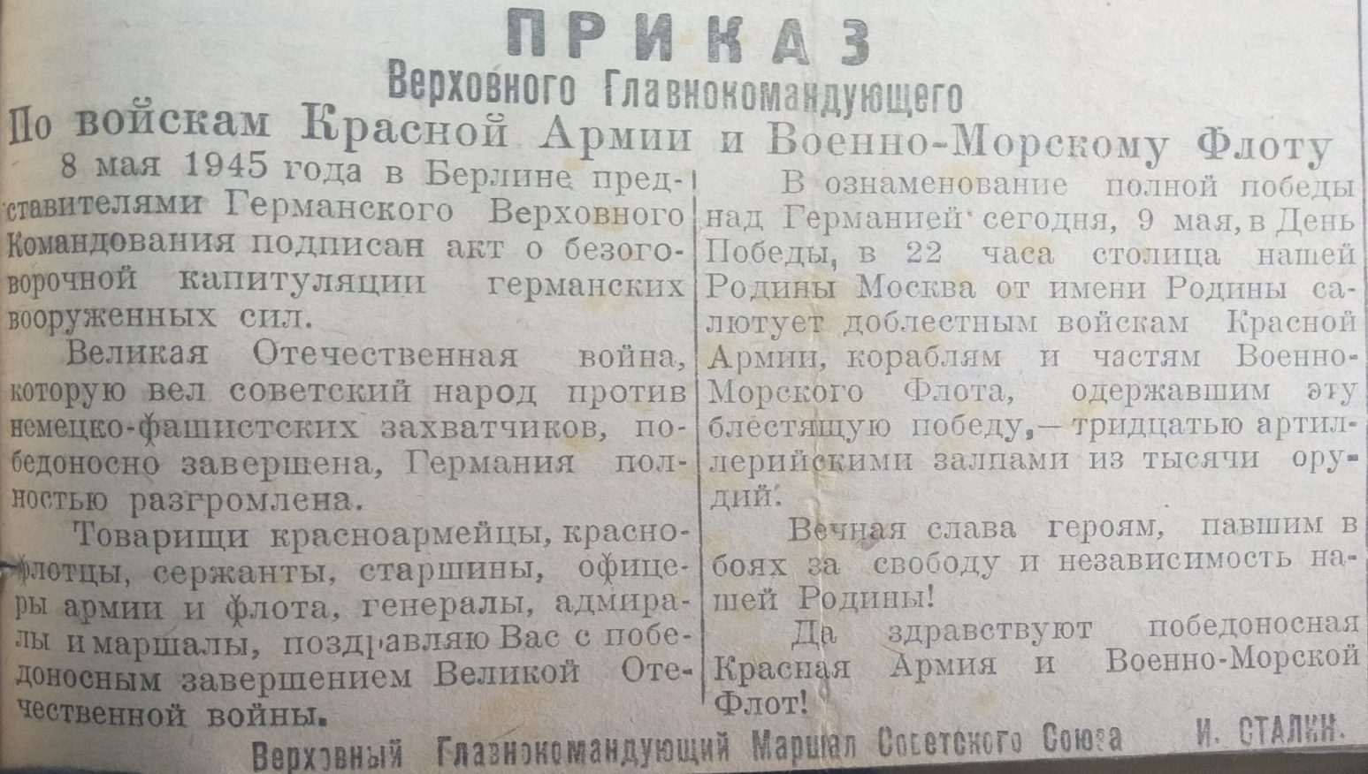
Районная газета“Сталинский путь” Молотовского района за 1941-1945 годы

